Slide 1
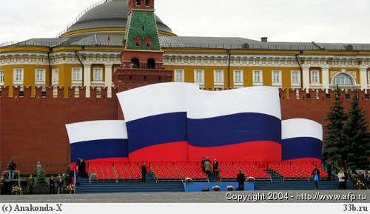
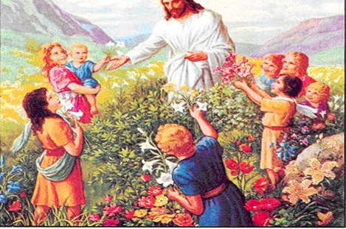
(подготовила Горбенко Н.А)
Использование музейной педагогики в формировании гражданско-патриотических чувств у детей дошкольного возраста

Slide 7
Задачи музейной педагогики: - учить ребёнка видеть историко-культурный контекст окружающих вещей, т.е. оценивать его с точки зрения развития истории и культуры; - формировать понимание взаимосвязи исторических эпох и своей причастности к иному времени, другой культуре посредством общения с памятниками истории и культуры; - формировать способность к воссозданию образа соответствующей эпохи на основе общения с культурным наследием, т.е. к художественному восприятию действительности; - развивать способность к эстетическому созерцанию и сопереживанию; -вызывать уважение к другим культурам; - развивать способность и потребность самостоятельно осваивать окружающий мир путём изучения культурного наследия разных эпох и народов.

